Slide 1
Penjadwalan Proses
Oleh : Rahmat Robi Waliyansyah, M.Kom.

Slide 2
Penjadwalan Proses
Konsep Dasar dan Definisi
Kriteria Penjadwalan
Algoritma Penjadwalan

Slide 3
Konsep Dasar Penjadwalan
SO modern umumnya merupakan sistem multitasking.
Tujuan Utama : supaya proses berjalan secara bersamaan, untuk memaksimalkan kinerja dari CPU.
Pemanfaatan CPU maksimum diperoleh dengan multiprogramming
CPU-I/O Burst Cycle- Pelaksanaan proses terdiri dari suatu siklus tunggu I/O dan eksekusi CPU

Slide 4
Proses dapat juga dibagi atas 2 macam :
I/O-bound process – menghabiskan waktu lebih banyak untuk mengerjakan I/O dari pada di CPU
CPU-bound process – jarang melakukan permintaan I/O, menggunakan lebih banyak waktunya di CPU
Sistem dengan kinerja yang terbaik akan memiliki kombinasi proses CPU bound dan I/O bound yang seimbang.

Slide 5
Definisi Penjadwalan Proses
Definisi : kumpulan prosedur dan mekanisme sistem operasi yang mengatur urutan dan jangka waktu eksekusi proses-proses yang aktif.
Tugas : memilih proses, menentukan kapan serta berapa lama proses tersebut boleh menggunakan processor.

Slide 6
Komponen Penjadwalan Proses
Untuk menjalankan penjadwalan, SO membutuhkan:
1. Antrian Penjadwalan (Scheduler Queue)
Ready queue
I/O queue
Job queue
2. Penjadwal (Scheduler)
Suatu program dengan algoritma tertentu yang menyeleksi proses yang akan dieksekusi

Slide 7
Komponen Penjadwalan Proses
Penjadwal (Scheduler)
Suatu program dengan algoritma tertentu yang menyeleksi proses yang akan dieksekusi. Jenis scheduler :
Penjadwal jangka pendek (short-term scheduler)
Menyeleksi proses yang berada di antrian ready.

Slide 8
Komponen Penjadwalan Proses
Penjadwalan jangka menengah (medium-term scheduler)
    Jika ruang memori utama tidak cukup menampung proses, SO akan melakukan swapping yaitu memindahkan image process ke memori sekunder seperti disk.
    Umumnya yang dikorbankan adalah proses yang berstatus blocked atau menunggu event.
    Jika event sudah selesai, image process harus dikembalikan ke memori utama.
    Medium-term scheduler bertugas menyeleksi proses yang akan di swapping (swap-out) dan yang akan dikembalikan ke memori utama (swap-in).

Slide 9
Komponen Penjadwalan Proses
Dispatcher
Suatu program SO yang berfungsi melakukan pengalihan eksekusi dari proses yang running ke proses yang dipilih oleh “short-term scheduler”.
Bertugas memindahkan isi register prosesor ke PCB proses yang dihentikan.
Dispatch latency – terdapat waktu yang terbuang (CPU idle) dimana dispatcher menghentikan satu proses dan menjalankan proses lain.

Slide 10
Kriteria Penjadwalan Proses
Dalam melakukan penjadwalan proses, SO mempertimbangkan sejumlah faktor :
1. Keadilan (fairness)
Memastikan bahwa setiap proses mendapat giliran yang adil, tetapi tidak selalu berarti jatah waktu yang sama. perlu dipastikan tidak terjadi proses yang tidak terlayani dalam jangka waktu yang lama.

Slide 11
Kriteria Penjadwalan Proses
2. Efisiensi (Processor Utilization)
Penggunaan waktu CPU (CPU Time) seoptimal mungkin → processor terpakai terus menerus selama masih ada antrian ready.
3. Waktu tanggapan (Response time)
Mempercepat (secepat dan sependek mungkin) waktu tanggap dengan pemakai secara interaktif.
Response time adalah waktu antara pengguna memberikan input dengan SO memberikan output atau umpan balik ke pengguna.

Slide 12
Kriteria Penjadwalan Proses
4. Waiting Time
Harus seminim mungkin.
Merupakan durasi waktu yang dihabiskan Suatu proses dalam antrian ready selama siklus hidupnya.
5. Turn Around Time
Harus seminim mungkin.
Merupakan durasi waktu dari suatu proses aktif dalam sistem sampai dengan selesai.

Slide 13
Kriteria Penjadwalan Proses
6. Throughput
Rata-rata proses yang dapat diselesaikan per satuan waktu.
Nilai throughput harus tinggi.

Slide 14
Kriteria Penjadwalan yang Optimal
Memaksimumkan utilisasi CPU
Memaksimumkan throughput
Meminimumkan turn around time
Meminimumkan waiting time
Meminimumkan response time

Slide 15
Strategi Dasar Penjadwalan
Non-preemptive (Run to completion)
Algoritma Penjadwalan dimana proses-proses yang sedang running tidak bisa dihentikan sementara, dan harus running terus sampai selesai
Strategi ini bisa membahayakan sistem/proses lain→ bila terjadi crash, maka SO tidak berfungsi.
Umumnya digunakan pada sistem sekuential

Slide 16
Strategi Dasar Penjadwalan
Preemptive
Algoritma penjadwalan yang memungkinkan beberapa proses yang sedang running, bisa dihentikan sementara.
Cocok untuk SO yang menerapkan multitasking, real time dan time sharing.

Slide 17
Pemicu terjadinya penjadwalan
Kapan keputusan untuk algoritma dilakukan:
  Saat suatu proses:
    1.Switch dari status running ke waiting.
    2.Switch dari status running ke ready.
    3.Switch dari status waiting ke ready.
    4.Terminates.

Slide 18
Algoritma Penjadwalan
First-come, first-served (FCFS)
Shortest-Job-First (SJF)
Shortest-Remaining-Time-First (SRTF)
Round-Robin (RR)
Priority
Multilevel Queue
Multilevel Feedback Queue

Slide 19
First-Come, First-Served (FCFS)
Setiap proses diberi jadwal eksekusi berdasarkan urutan waktu kedatangan.
FIFO jarang digunakan secara tersendiri tetapi dikombinasikan dengan algoritma lain karena:
  Timbul masalah “waiting time” terlalu lama jika didahului oleh proses yang waktu selesainya lama.
  Job yang pendek harus menunggu job yang panjang
  Job yang penting harus menunggu job yang kurang penting.

Slide 20
First-Come, First-Served (FCFS)
FIFO → Algoritma penjadwalan non-preemptive
FIFO cocok untuk sistem batch → sangat jarang berinteraksi dengan user.
Sangat buruk untuk sistem interaktif atau real time karena cenderung memberikan response time yang buruk.

Slide 21
Contoh :
Misal ada tiga proses P1, P2, P3 yang datang dengan lama waktu kerja CPU (CPU Burst-time) masing-masing sbb :
Proses Burst-time
P1 24
P2 3
P3 3
Jika proses datang dengan urutan P1, P2, P3 dan dilayani dengan algoritma FIFO maka dapat digambarkan Gantt Chart-nya :

Slide 22


Dari Gantt Chart dapat diambil kesimpulan waktu tunggu untuk P1 adalah 0 milidetik, waktu tunggu untuk P2 adalah 24 milidetik, waktu tunggu P3 adalah 27 milidetik. Jadi rata-rata waktu tunggu (Average Waiting Time / AWT) adalah (0+24+27)/3 = 17 milidetik.
Kemudian jika waktu kedatangan proses adalah P3, P2, P1 maka Gantt Chartnya adalah
Turn around time (waktu penyelesaian) P1 adalah 24, P2 = 27, P3 = 30, maka rata-rata turn around time = (24+27+30)/3 = 27 milidetik

Slide 23
SJF (Shortest Job First)
Pada penjadwalan SJF, proses yang memiliki CPU burst paling kecil dilayani terlebih dahulu. Terdapat dua skema :
1. Non preemptive, bila CPU diberikan pada proses, maka tidak bisa ditunda sampai CPU burst selesai.
2. Preemptive, jika proses baru datang dengan panjang CPU burst lebih pendek dari sisa waktu proses yang saat itu sedang dieksekusi, proses ini ditunda dan diganti dengan proses baru. Skema ini disebut dengan Shortest-Remaining-Time-First (SRTF)
Ada beberapa kekurangan dari algoritma ini yaitu:
Susahnya untuk memprediksi burst time proses yang akan dieksekusi selanjutnya. Diasumsikan waktu running (burst time) sudah diketahui.
Proses yang mempunyai burst time yang besar akan memiliki waiting time yang besar pula karena yang dieksekusi terlebih dahulu adalah proses dengan burst time yang lebih kecil.

Slide 24
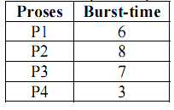

Misal terdapat kumpulan proses dengan burst-time sebagai berikut :
Gantt Chart algoritma SJF :
Dari Gantt Chart dapat diambil nilai waktu tunggu untuk :
P1 = 3 milidetik
P2 = 16 milidetik
P3 = 9 milidetik
P4 = 0 milidetik
Jadi AWT yang dihasilkan adalah (3+16+9+0) / 4 = 7 milidetik.

Slide 25
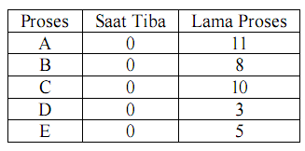
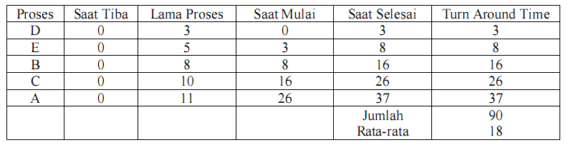
Contoh :
Menentukan turn around time

Slide 26
Penjadwalan RR (Round Robin)
Merupakan penjadwalan preemptive, penjadwalan tanpa prioritas.
Semua proses dianggap penting dan diberi sejumlah waktu pemroses yang disebut kwanta (quantum) atau time-slice dimana proses itu berjalan.
Ketentuan algoritma RR :
  Jika quantum habis dan proses belum selesai maka proses menjadi runnable dan pemroses dialihkan ke proses lain
  Jika quantum belum habis dan proses menunggu suatu kejadian (selesainya I/O), maka proses menjadi blocked dan pemroses dialihkan ke proses lain.
  Jika quantum belum habis tapi proses telah selesai maka proses diakhiri dan pemroses dialihkan ke proses lain.

Slide 27
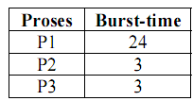

Contoh :
Misal kumpulan proses datang pada waktu 0 dengan spesifikasi :
Jika digunakan quantum time 4 milidetik, maka proses P1 mendapat 4 milidetik yang pertama, 20 milidetik berikutnya akan disela oleh proses P2 dan P3 secara bergantian, sehingga Gantt Chart-nya dapat digambarkan sbb:

Slide 28
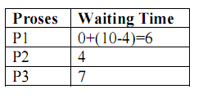
Waktu tunggu untuk tiap-tiap proses :
AWT yang terjadi adalah (6+4+7)/3 = 5,66 milidetik

Slide 29
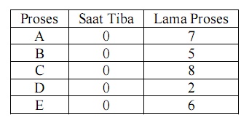

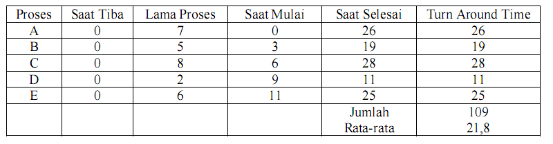
Contoh :
Menentukan Turn Around Time untuk quantum waktu (q) = 3

Slide 30
Shortest-Remaining-Time-First (SRTF)
Meskipun algoritma ini optimal, namun pada kenyataannya sulit untuk diimplementasikan karena sulit untuk mengetahui panjang CPU burst berikutnya.

Slide 31
Penjadwalan Prioritas
Algoritma:
  Setiap proses akan mempunyai prioritas (bilangan integer).
  CPU diberikan ke proses dengan prioritas tertinggi (smallest integer = highest priority).
  Preemptive : proses dapat di interupsi jika terdapat prioritas lebih tinggi yang memerlukan CPU.
  Nonpreemptive : proses dengan prioritas tinggi akan mengganti pada saat pemakain time-slice habis.
  Jika beberapa proses memiliki prioritas yang sama, maka akan digunakan algoritma FCFS

Slide 32
Penjadwalan Prioritas
Problem = Starvation
  Proses dengan prioritas terendah mungkin tidak akan pernah dieksekusi
  Solution = Aging
    Prioritas akan naik jika proses makin lama menunggu waktu jatah CPU.
Contoh: Setiap 10 menit, prioritas dari masing-masing proses yang menunggu dalam queue dinaikkan satu tingkat. Maka, suatu proses yang memiliki prioritas 127, setidaknya dalam 21 jam 20 menit, proses tersebut akan memiliki prioritas 0, yaitu prioritas yang tertinggi (semakin kecil angka menunjukkan bahwa prioritasnya semakin tinggi).
Starvation adalah kondisi dimana proses yang kekurangan resource tidak akan pernah mendapat resource yang dibutuhkan sehingga mengalami starvation (kelaparan),biasanya terjadi setelah deadlock.

Slide 33
Penjadwalan Prioritas
Process Burst Time Priority
P1 10 3
P2 1 1
P3 2 3
P4 1 4
P5 5 2
gantt chart :

Slide 34
Multilevel Queue
Kategori proses sesuai dengan sifat proses:
  Interaktif (response cepat)
  Batch dll
Partisi “ready queue” dalam beberapa tingkat (multilevel) sesuai dengan proses:
  Setiap queue menggunakan algoritma schedule sendiri
  Foreground proses (interaktif, high prioritiy): RR
  Background proses (batch, low priority): FCFS
Setiap queue mempunyai prioritas yang fixed.

Slide 35
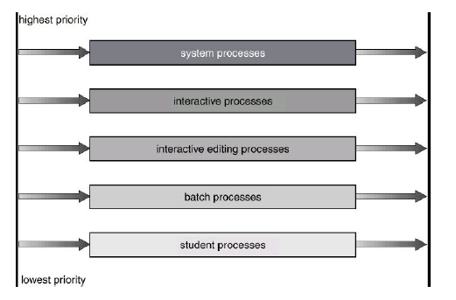
Multilevel Queue

Slide 36
Multilevel Feedback Queue
Mirip sekali dengan algoritma multilevel queue
Perbedaannya ialah algoritma ini mengizinkan proses untuk pindah antrian
Algoritma ini didefinisikan melalui beberapa parameter, antara lain:
Jumlah antrian.
Algoritma penjadwalan tiap antrian.
Kapan menaikkan proses ke antrian yang lebih tinggi.
Kapan menurunkan proses ke antrian yang lebih rendah.
Antrian mana yang akan dimasuki proses yang membutuhkan.

Slide 37
Multilevel Feedback Queue
Semua proses yang baru datang akan diletakkan pada queue 0 ( quantum= 8 ms).
Jika suatu proses tidak dapat diselesaikan dalam 8 ms, maka proses tersebut akan dihentikan dan dipindahkan ke queue 1 ( quantum= 16 ms).
Queue 1 hanya akan dikerjakan jika tidak ada lagi proses di queue 0, dan jika suatu proses di queue 1 tidak selesai dalam 16 ms, maka proses tersebut akan dipindahkan ke queue 2.
Queue 2 akan dikerjakan bila queue 0 dan 1 kosong, dan akan berjalan dengan algoritma FCFS.

Slide 38
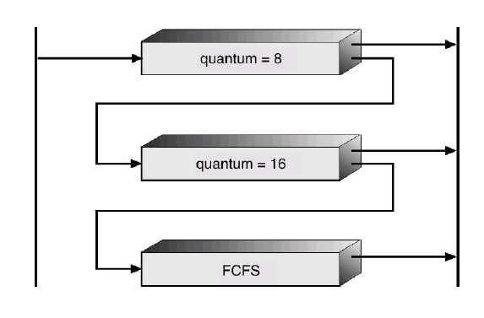
Multilevel Feedback Queue

Slide 39
Penjadwalan Multiple-Processor
Seperti halnya pada prosesor tunggal, prosesor jamak juga membutuhkan penjadwalan. Namun pada prosesor jamak, penjadwalannya jauh lebih kompleks daripada prosesor tunggal karena pada prosesor jamak memungkinkan adanya load sharing antar prosesor yang menyebabkan penjadwalan menjadi lebih kompleks

Slide 40
Penjadwalan Multiple-Processor
Penjadwalan asymmetric multiprocessing atau penjadwalan master/slave menangani semua keputusan penjadwalan, pemrosesan I/O, dan aktivitas sistem lainnya hanya dengan satu prosesor (master). Dan prosesor lainnya (slave) hanya mengeksekusi proses.
SMP (Symmetric multiprocessing) adalah pendekatan kedua untuk penjadwalan prosesor jamak. Dimana setiap prosesor menjadwal dirinya sendiri (self scheduling).

